Slide 1
Seminar Framework VueJS (Các khái niệm cơ bản)
Dự án: Guru – Team MockUp
Người tạo: ThanhND

Slide 2
Mục lục
Giới thiệu về VueJS
Đối tượng trong VueJS
Cú pháp template
2 –Way Binding và Binding Class… trong VueJS
Computed property và watcher
Event Handling trong VueJS
Vòng lặp v-for directive
Component

Slide 3
1. Giới thiệu về VueJS
VueJS là một progressive framework được xây dựng dựa vào nền tảng của ngôn ngữ lập trình phía client Javascript, nhiệm vụ chính của VueJS là dùng để xây dựng giao diện phía người dùng (UI). Không giống với các Framework khác, VueJS chỉ tập trung vào phần giao diện người dùng.
VueJS version 2.0 có nhiều điểm khác với 1.0.
Sử dụng :
Chúng ta chỉ cần import thư viện của Vuejs vào trong file html :
<script language="javascript"src="https://freetuts.net/cnd/javascript/vuejs/vue_2.3.4.js"></script>
hoặc có thể download về rồi sử dụng như 1 file js.

Slide 4
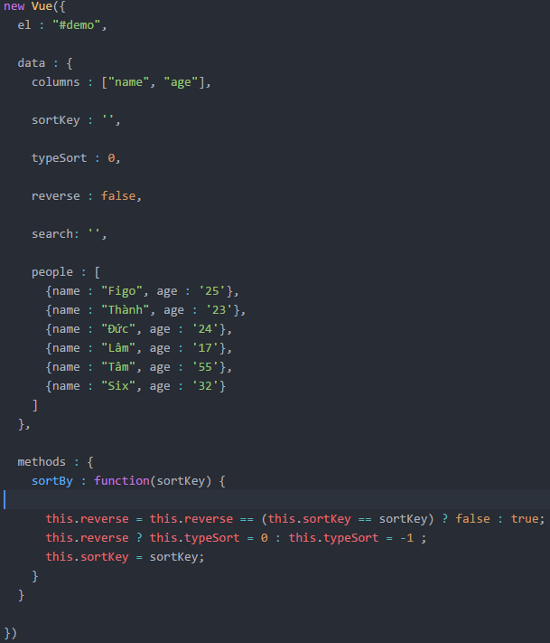
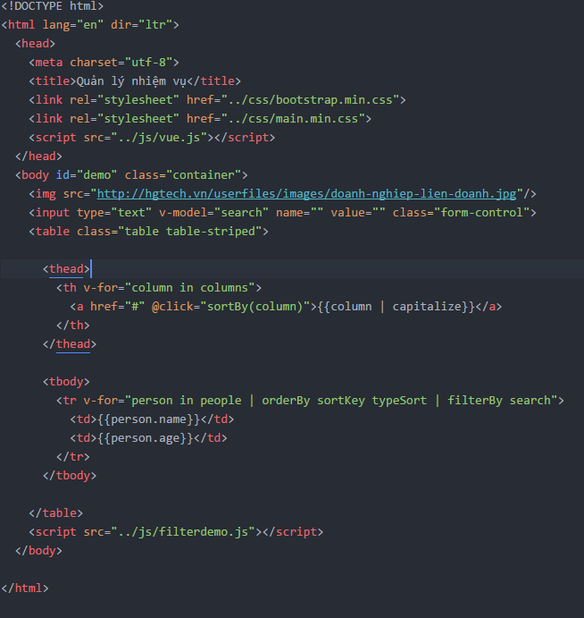
2. Đối tượng trong VueJS
Một Object VueJS có thuộc tính và phương thức.
Khởi tạo đối tượng
Gán các thuộc tính cho đối tượng.
Thêm thuộc tính cho đối tượng.

Slide 5
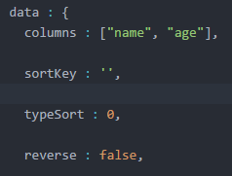
3. Cú pháp template
1. Văn bản
Hình thức ràng buộc dữ liệu cơ bản nhất là nội suy văn bản (text interpolation) sử dụng cú pháp “mustache”
Thẻ “mustache” sẽ được thay bằng giá trị của thuộc tính column trên object data tương ứng
Ngoài ra chúng ta có thể sử dụng v-once như sau :
Tuy nhiên làm như vậy sẽ ảnh hưởng đến tất cả các ràng buộc khác trên cùng một node.

Slide 6

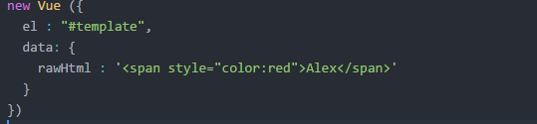

3. Cú pháp template
2. HTML thuần túy
Cú pháp mustache sẽ thông dịch dữ liệu ra thành văn bản thuần túy (plain text), nghĩa là các kí tự HTML đặc biệt như <>&"' sẽ được mã hóa. Để xuất ra HTML thuần túy, bạn sẽ cần đến directive v- html.

Slide 7
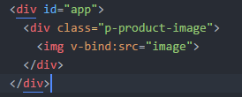
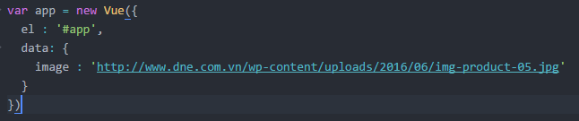
3. Cú pháp template
3. Các thuộc tính trong thẻ
Nếu muốn thay đổi các thuộc tính trong thẻ HTML, chúng ta không thể dùng theo cách HTML thuần túy được, thay vào đó ta sẽ sử dụng directive v-bind :
Nó cũng hoạt động với các thuộc tính boolean như disable và selected

Slide 8
3. Cú pháp template
4. Sử dụng các biểu thức JavaScript
VueJS cũng hỗ trợ các biểu thức JavaScipt trong các ràng buộc dữ liệu:
{{ number + 1 }} {{ ok ? 'YES' : 'NO' }} {{ message.split('').reverse().join('') }} <div v-bind:id="'list-' + id"></div>
Mỗi ràng buộc chỉ có thể dựa và một biểu thức đơn lẻ :
=> Chúng ta sẽ sử dụng biểu thức 3 ngôi.
{{ if (ok) { return message } }}

Slide 9

3. Cú pháp template
5. Directive
Directive là các thuộc tính đặc biệt với tiếp đầu ngữ là v-
Ngoài ra còn có v-model, v-show… Sẽ chỉ cụ thể hơn ở phần Tái sử dụng và kết hợp (Advance)
Tham số
Một số directive có thể nhận vào một tham số, đánh dấu bằng một dấu hai chấm theo sau tên của directive. Ví dụ, directive v-bind được dùng để cập nhật động một thuộc tính HTML:
<a v-bind:href="url"> ... </a>
Ở đây href là tham số hướng dẫn directive v-bind ràng buộc thuộc tính href vào giá trị của biểu thức url.
Một ví dụ khác là directive v-on. Directive này lắng nghe các sự kiện DOM:
<a v-on:click="doSomething"> ... </a>
Tham số ở đây là tên của sự kiện để lắng nghe (click). Chúng ta cũng sẽ bàn sâu về quản lý sự kiện sau.

Slide 10
3. Cú pháp template
Modifier
Modifier là các hậu tố đặc biệt và dduwowjc đánh dấu bằng 1 dấu chấm, chỉ rõ rang một directive phải rang buộc theo 1 cách nào đó.
Ngoài ra còn một số ví dụ khác về modifier cho v-on và v-model.
<form v-on:submit.prevent="onSubmit"> ... </form>
Cú pháp rút gọn - v-bind :
- v-on :
<!-- cú pháp đầy đủ --> <a v-bind:href="url"> ... </a> <!-- cú pháp rút gọn: dùng dấu hai chấm --> <a :href="url"> ... </a>
<!-- cú pháp đầy đủ --> <a v-on:click="doSomething"> ... </a> <!-- cú pháp rút gọn: dùng kí tự @ --> <a @click="doSomething"> ... </a>

Slide 11
4. 2 Way-Model Binding và Binding Class,Style
Vue cũng cung cấp directive v-model giúp cho việc ràng buộc hai chiều (two-way binding) giữa form input và trạng thái ứng dụng trở nên vô cùng dễ dàng:
Một nhu cầu thường gặp khi thực hiện ràng buộc dữ liệu (data binding) là quản lí danh sách class và các style của một phần tử web.
Vì cả class và style đều là thuộc tính, chúng ta có thể dùng v-bind để xử lí: chỉ cần sử dụng các biểu đạt (expression) để tạo ra một chuỗi.
Tuy nhiên, vì can thiệp vào việc nối chuỗi rất phiền phức và dễ mắc lỗi, Vue cung cấp một số tính năng hỗ trợ khi v-bind được dùng với class và style.
Không chỉ có chuỗi, các biểu đạt này có thể xử lí cả mảng và object.

Slide 12

5. Computed property và watcher
Computer proterty: Ta có thể tạm hiểu nó là “thuộc tính được tính toán”. Viết biểu thức trực tiếp trong template thì rất tiện nhưng khó sửa chữa bảo trì.
=> Thay vào đó : code demo.
Chúng ta có thể quan sát những thay đổi trên dữ liệu bằng watch và computed:
=> Demo
Computed Caching và phương thức (Phần này không hiểu lắm => trao đổi)
Computed và watched
Computed Setter Những computed property mặc định chỉ có getter, nhưng khi cần thiết chúng ta cũng có thể cung cấp setter :
=> Demo

Slide 13
6. Event Handing
Vue cung cấp nhiều cách khác nhau để áp dụng các hiệu ứng transition khi các phần tử được thêm vào, thay đổi, hoặc gỡ bỏ khỏi DOM. Điều này bao gồm các công cụ để:
tự động áp dụng các class CSS cho các transition và animation
tích hợp các thư viện chuyển động CSS bên thứ ba, ví dụ như Animate.css
sử dụng JavaScript để trực tiếp thay đổi DOM trong các hook transition
tích hợp các thư viện chuyển động JavaScript bên thứ ba, ví dụ như Velocity.js.

